Slide 1
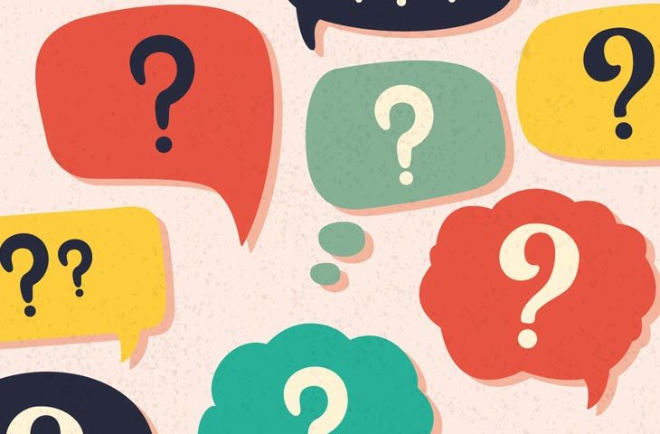
QUIZ DE CULTURE GENERALE

Slide 2
Quiz de culture générale
La nourriture
La géographie
La musique
Le sport
L’histoire
Les expressions

Slide 3
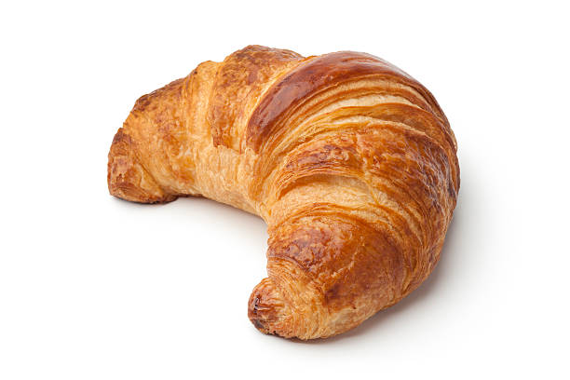
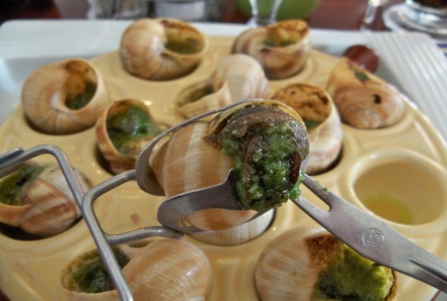
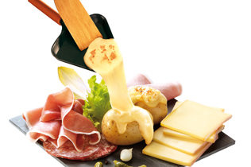
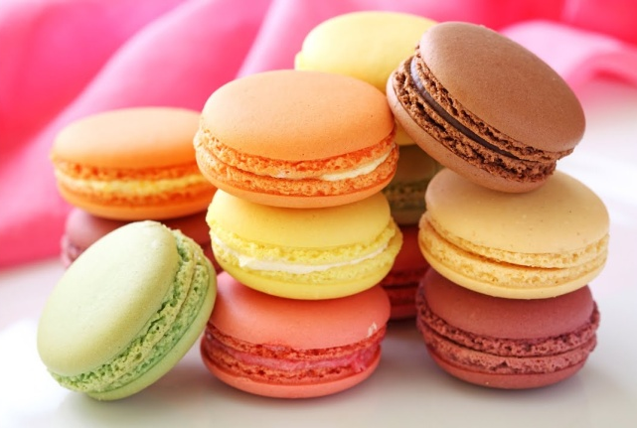
La nourriture
1. Comment s’appellent ces plats ?
b)
a)
c)
d)

Slide 4
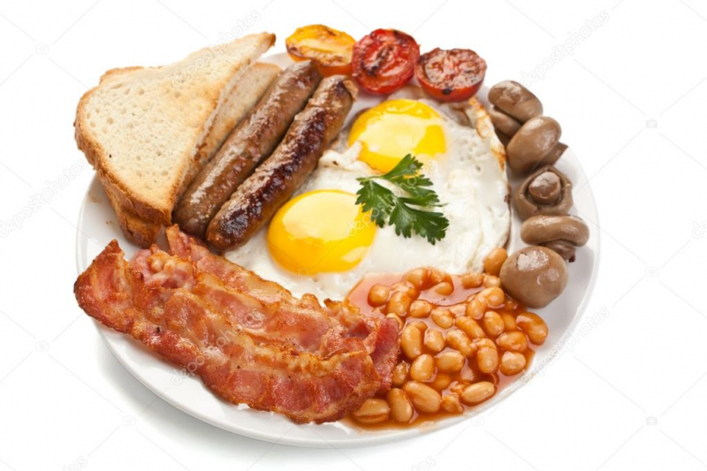
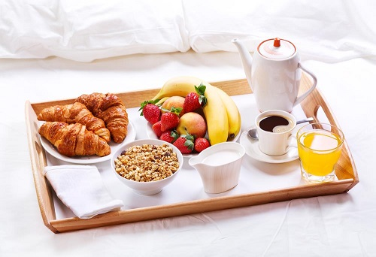
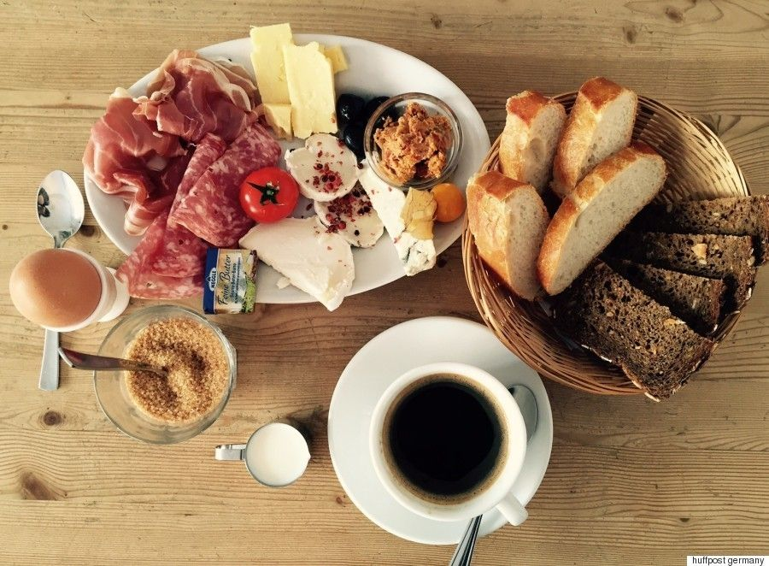
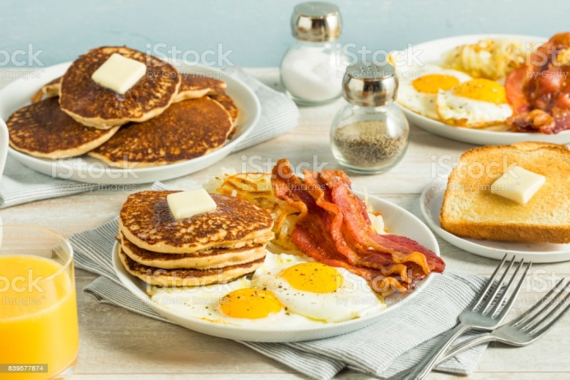
La nourriture
2. À quoi ressemble un petit-déjeuner français ?
a)
b)
c)
d)

Slide 5
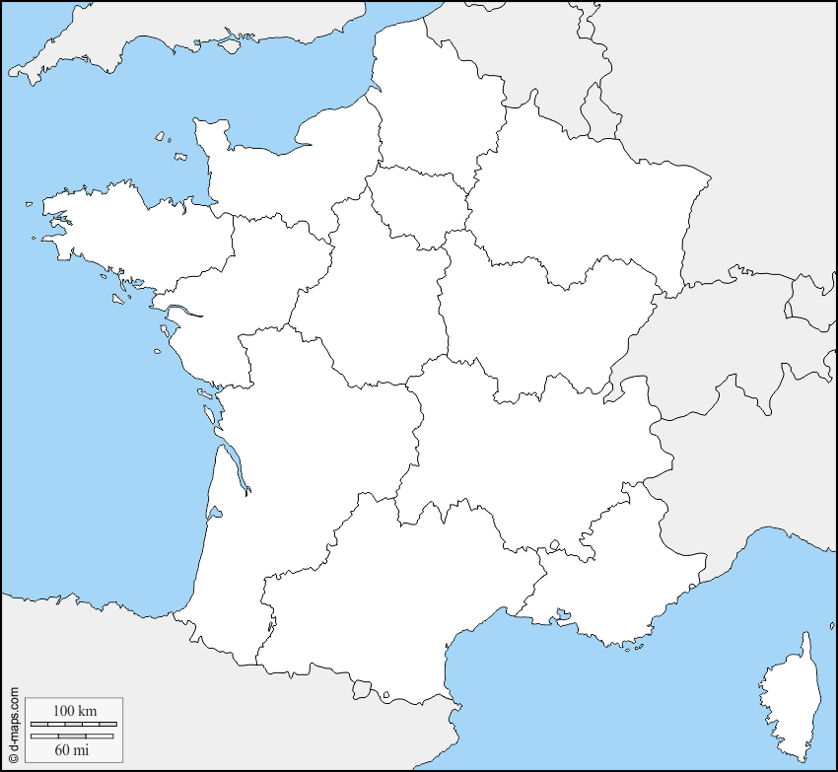
La géographie
3. Où se trouve Paris sur la carte ?
a)
b)
c)
4. Dans quels pays parle-t-on français ?
L’Australie
Le Canada
La Russie
La Belgique
Le Cameroun
Le Brésil

Slide 6
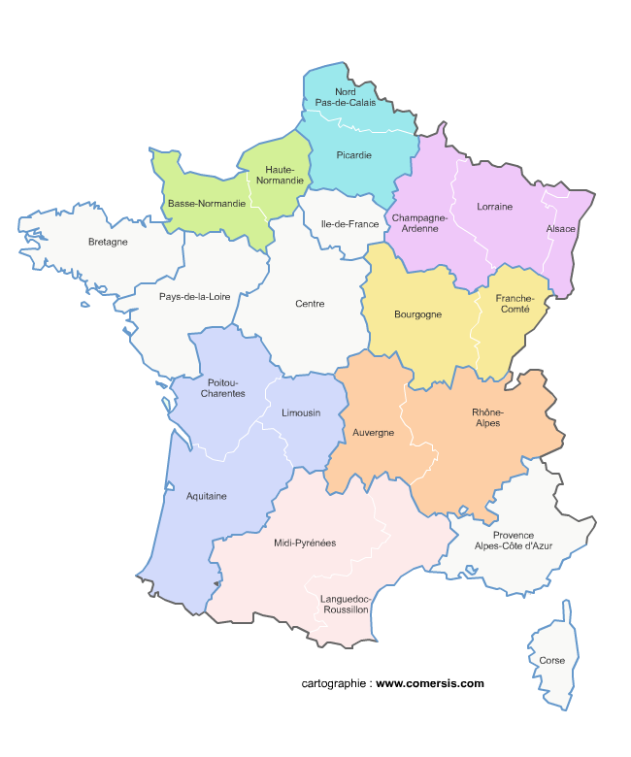
La géographie
5. Combien de pays ont une frontière avec la France ?
La Belgique
Le Luxembourg
L’Allemagne
La Suisse
L’Italie
L’Espagne
(Monaco)
(Andorre)

Slide 7
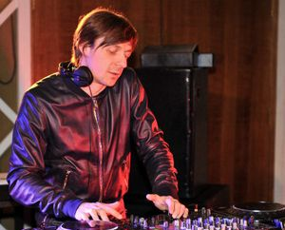
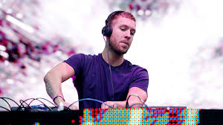
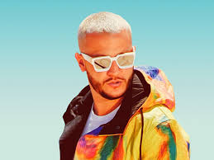
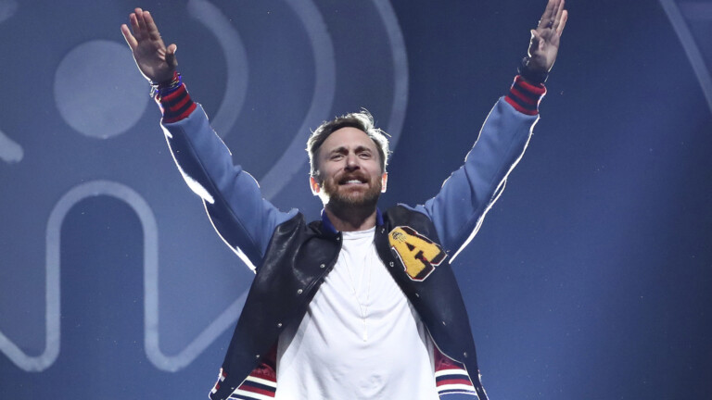
La musique
6. Lequel de ces DJ n’est PAS français ?
a) Martin Solveig
b) Calvin Harris
c) David Guetta
d) DJ Snake

Slide 8
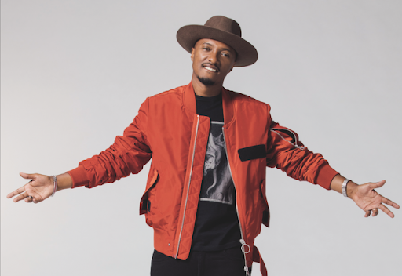
La musique
7. Comment s’appelle l’hymne nationale de la France ?
a) La Niçoise
b) La Parisienne
c) La Marseillaise
d) La Strasbourgeoise
8. Comment s’appelle ce chanteur ?

Slide 9
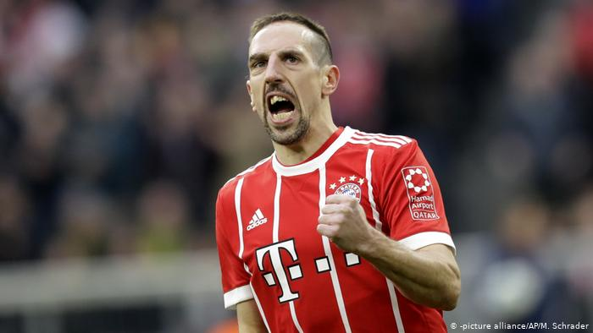
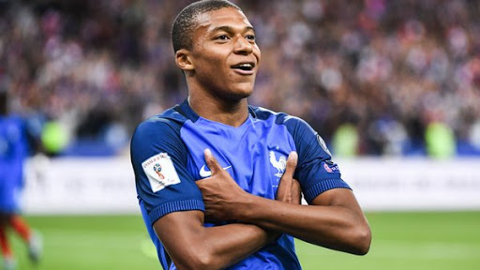
Le sport
9. Complétez les noms de ces footballeurs:
a)…………….Ribéry
b) Kylian………….

Slide 10
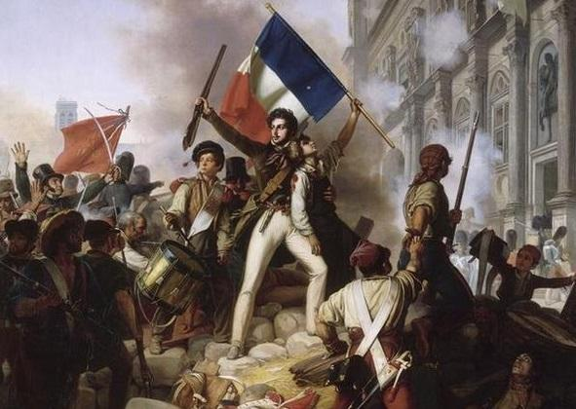
L’histoire
10. Quand a eu lieu la révolution française ?
11. Nommez un personnage historique français:

Slide 11
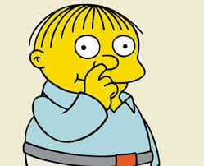
Les expressions
12. Que veulent dire ces expressions ?
Les doigts dans le nez. C’est simple C’est dur C’est fini | Tomber dans les pommes. Trouver un trésor Se perdre Faire un malaise

Slide 12
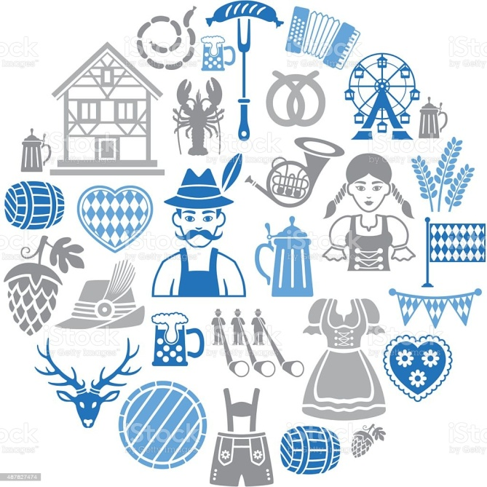
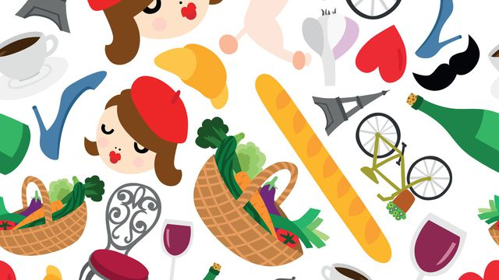
Les stéréotypes
13. D’après vous, quels sont les stéréotypes sur les français ?
Et sur les allemands ?

Slide 13
FIN

